Slide 1

MOLEKULSKA DINAMIKA I DIZAJN LJEKOVA
POMOĆU RAČUNARSKIH SIMULACIJA
Doc. dr Miljan Bigović
Podgorica, 23.04.2018.

Slide 2
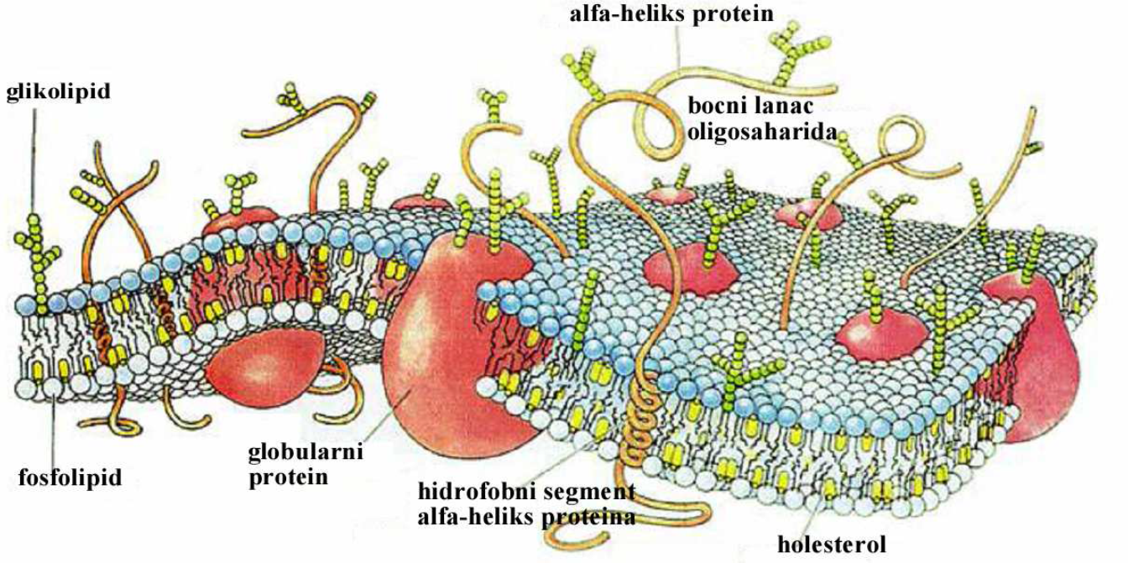
Ćelijska membrana
  - INTERAKCIJA MOLEKULA I RECEPTORA

Slide 3
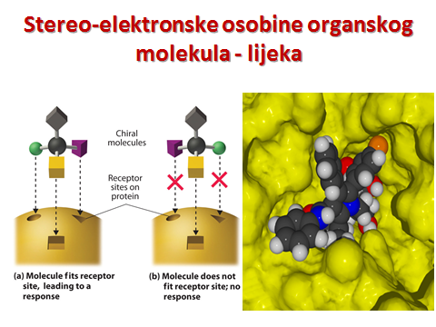
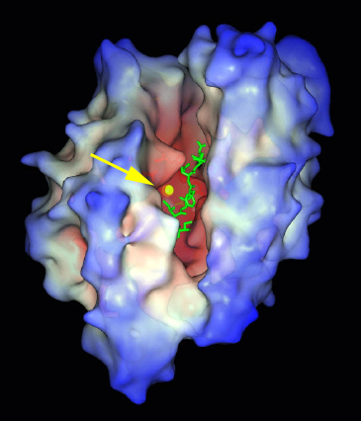

Slide 4
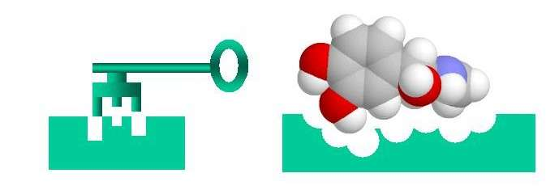
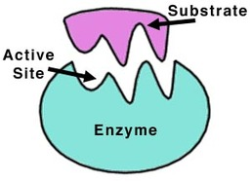

Slide 5
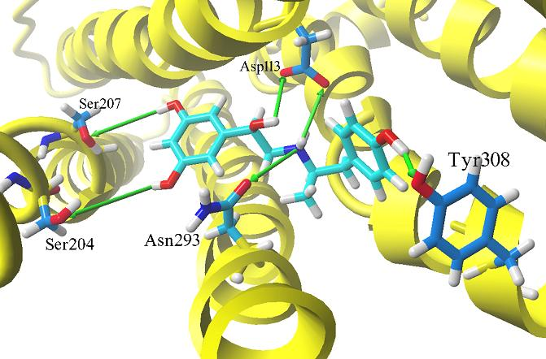
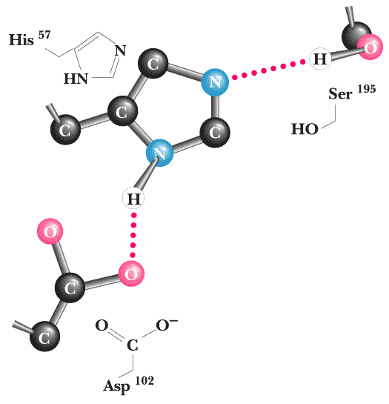
Interakcije lijeka i receptora

Slide 6
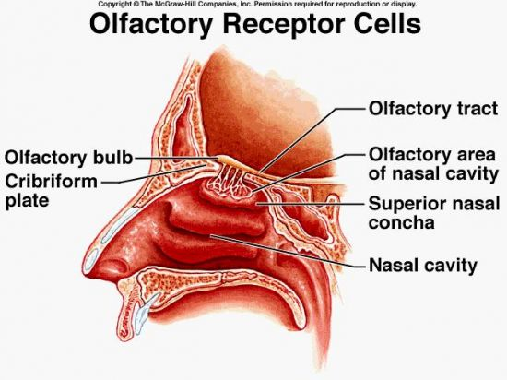
4-NITRO-2-METOKSI
FENOL
3-HIDROKSI-4-METOKSI
BENZALDEHID
4-HIDROKSI-3-METOKSI
BENZALDEHID (VANILIN)
4-HIDROKSI-3-ETOKSI
BENZALDEHID
4-CIJANO-2-METOKSI
FENOL

Slide 7
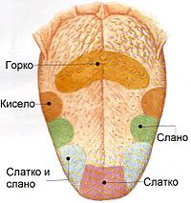
2-PROPOKSI-5-NITROANILIN
(P-4000)
Veoma sladak
4-PROPOKSI-3-NITROANILIN
Bez ukusa
4-PROPOKSI-1,3-DINITRO
BENZEN
gorak

Slide 8
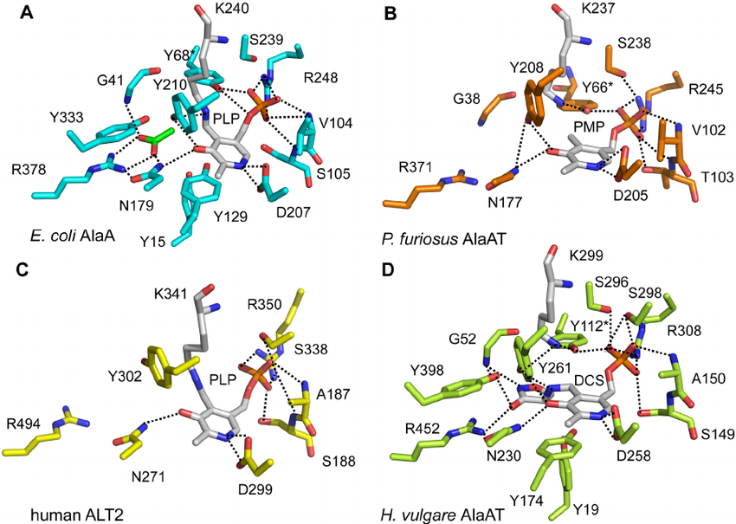

Slide 9
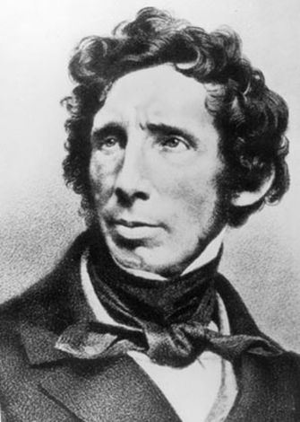
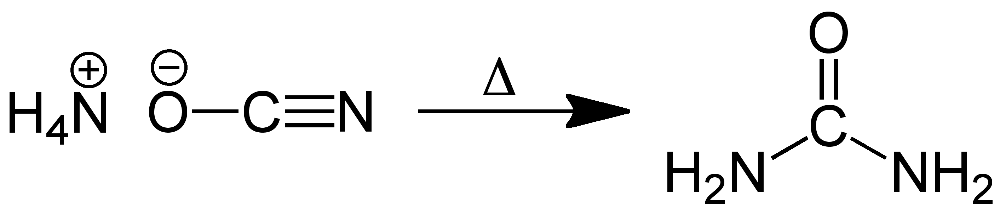
ORGANSKA SINTEZA
Vitalistička teorija: nemoguće je napraviti organsku supstancu bez vitalne (žive) snage; organska jedinjenja (prirodni proizvodi) ne mogu se sintetisati (nastati) iz neorganskih
Wöhler (1828):
Napravio organsko jedinjenje iz neorganske soli
Friedrich Wöhler
(1800–1882)

Slide 10
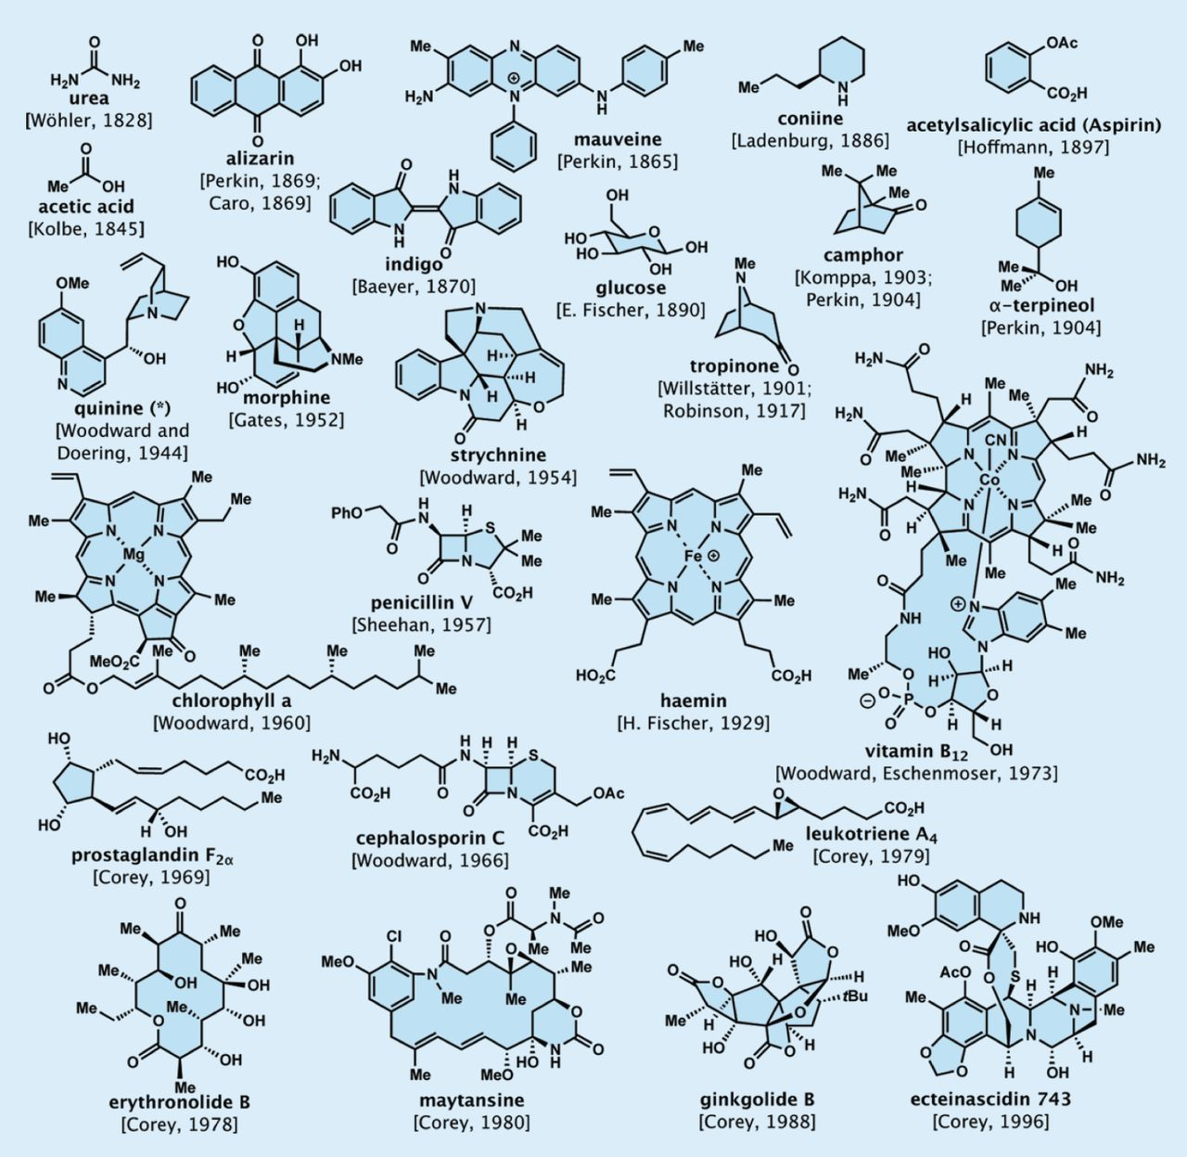

Slide 11
Alilovanje u prisustvu indijuma
Bigovic, M.; Maslak, V.; Tokic-Vujosevic Z.; Divjakovic, V.; Saicic, R. N. Org. Lett. 2011, 13, 4720.

Slide 12
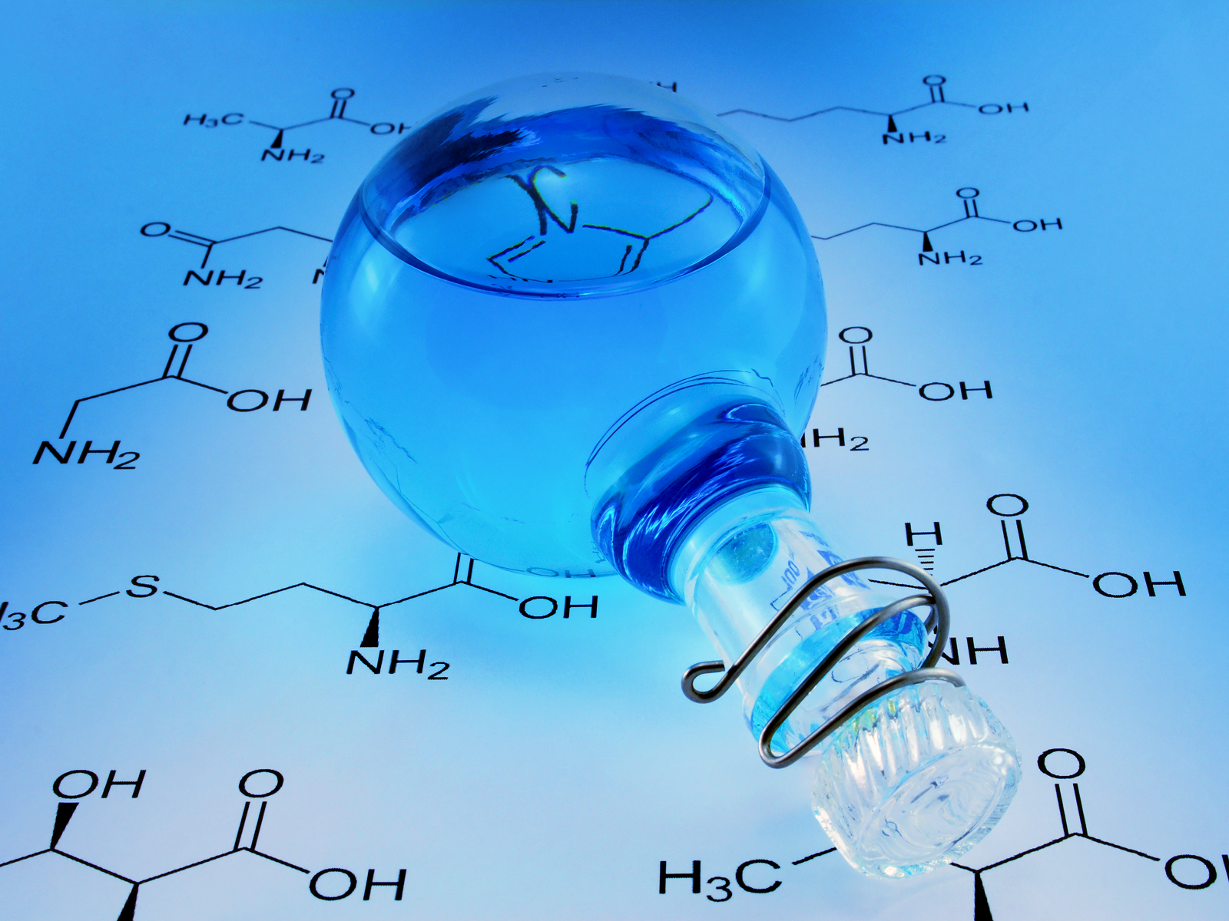
Reakcije alilovanja u vodenoj sredini
Prednosti vode kao rastvarača:
  Izbjegavanje organskih rastvarača;
  Nije potrebno obezbjeđivati anhidrovane uslove;
  U mnogim slučajevima nije neophodna zaštita grupa;
  Vodorastvorna jedinjenja se mogu koristiti direktno;
  Ekološki i ekonomski aspekti.

Slide 13
α,β-Dihidro-ketonski fragment

Slide 14
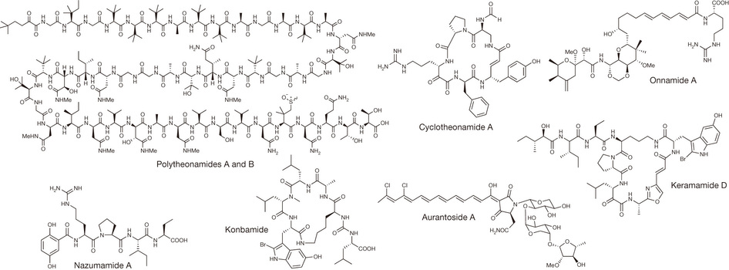

Slide 15
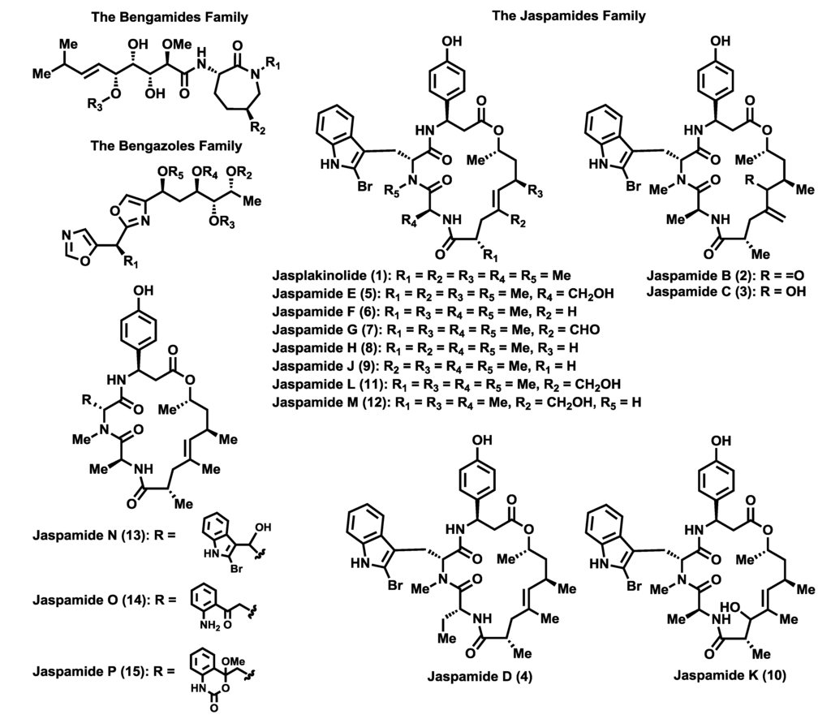

Slide 16
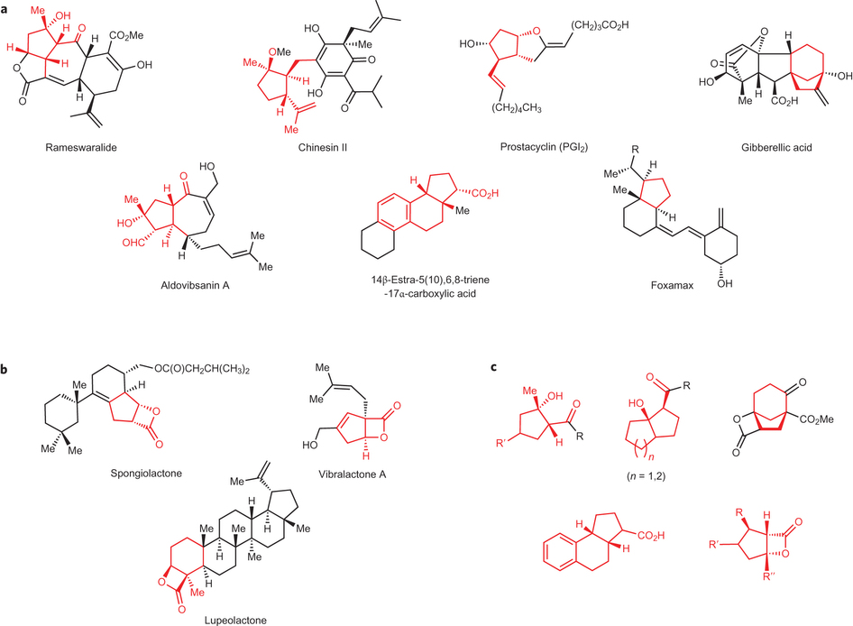

Slide 17
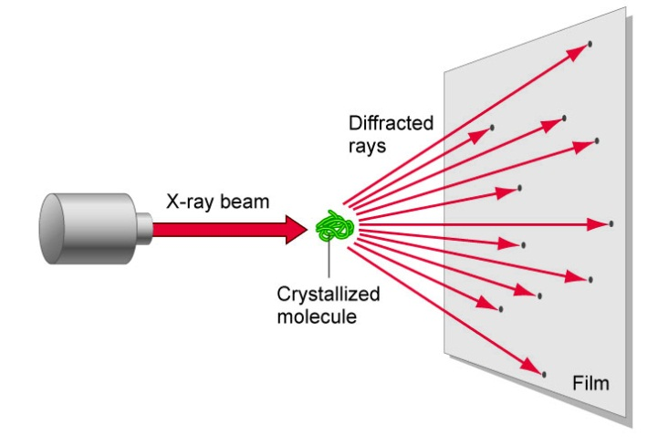
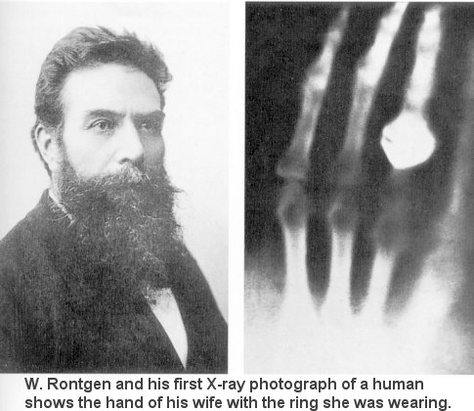
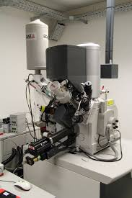
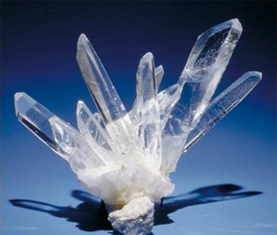
Rendgenska strukturna analiza (RSA)
Wilhelm Conrad Rontgen
(1845–1923)
,,Kristalografija rendgenskim
zracima je ključ genetike“
– J. Watson
17

Slide 18
Rendgenska strukturna analiza (RSA)

Slide 19
  ENOL-KARBONATI KAO MOLEKULSKI MODELI ZA RAČUNARSKE SIMULACIJE

Slide 21
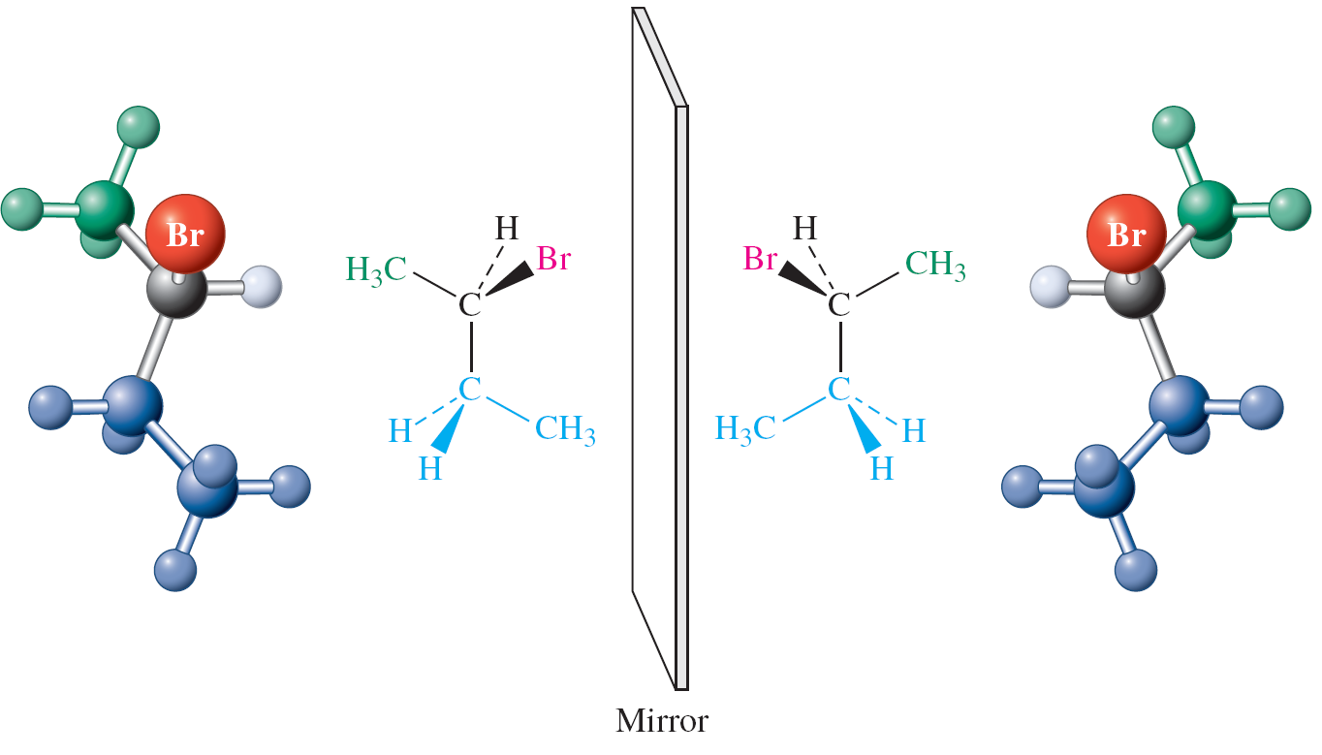

Slide 22
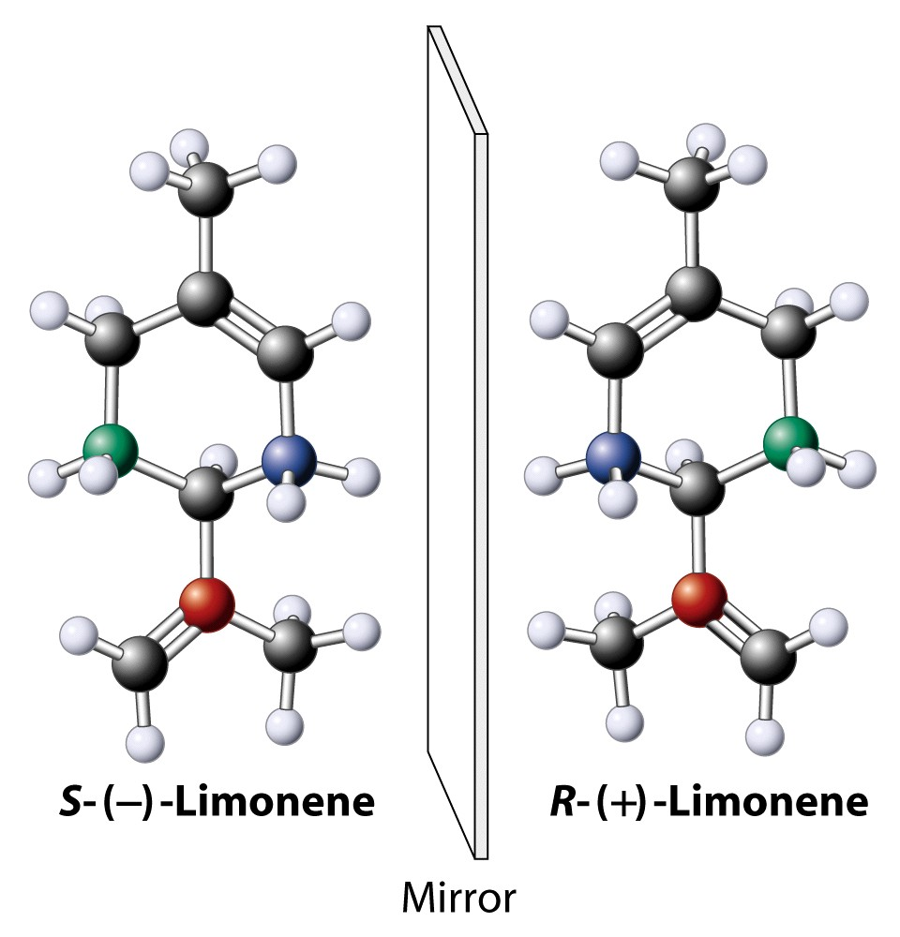
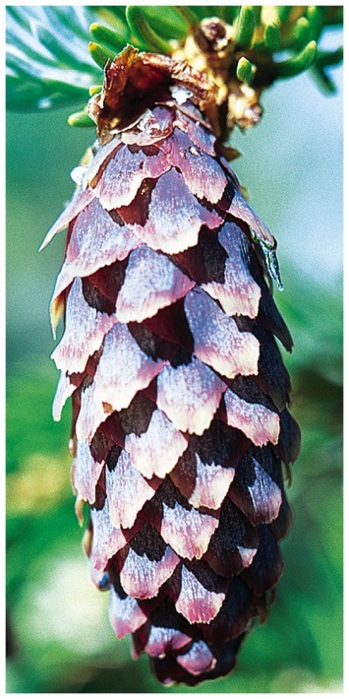
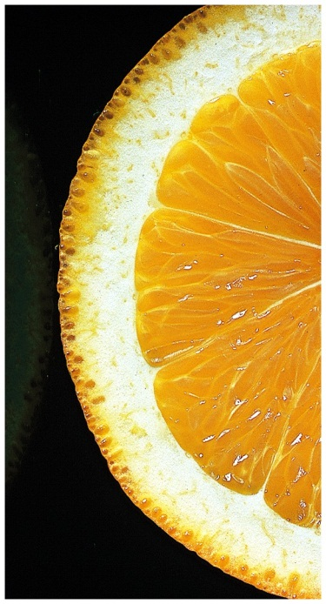
Šišarka
Pomorandža

Slide 23
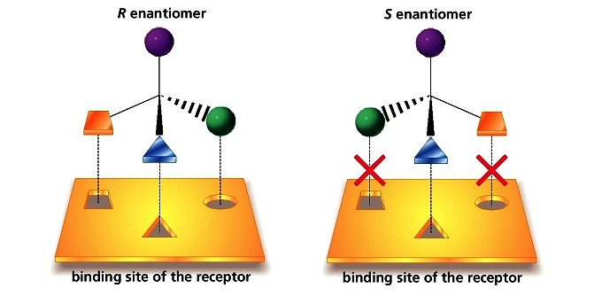

Slide 24
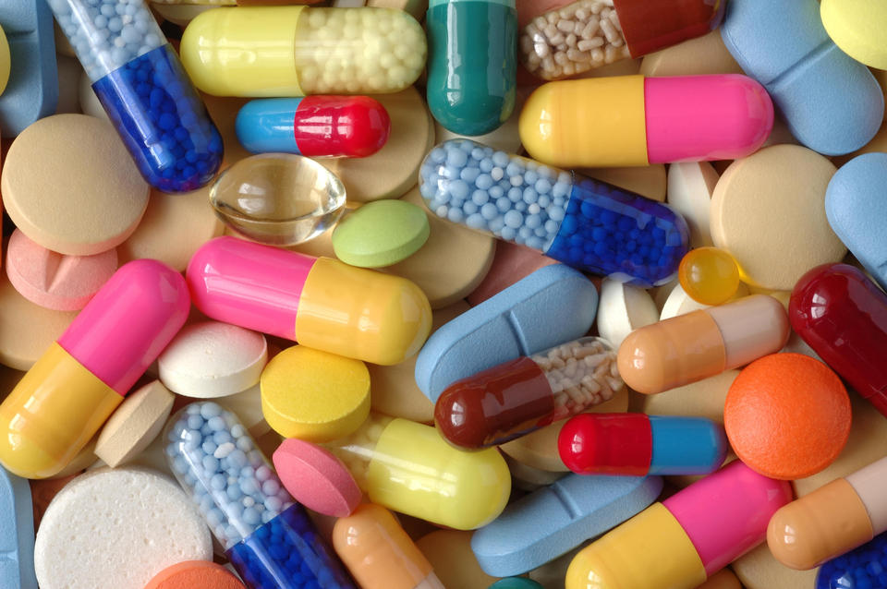
Faze razvoja novog lijeka

Slide 25
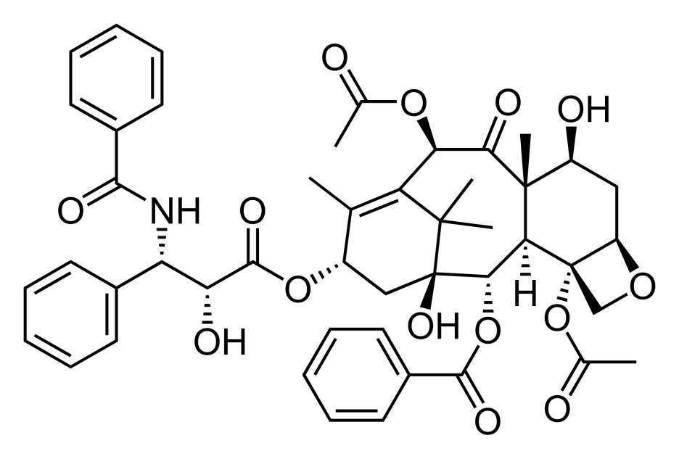
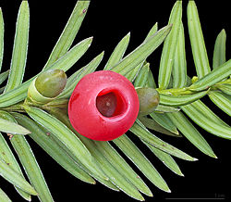
TAKSOL
Taxus brevifolia
Terapija 1 pacijenta – 3 stabla tise.
Za izolovanje 0.5 g taksola – 12 kg kore tise.

Slide 26
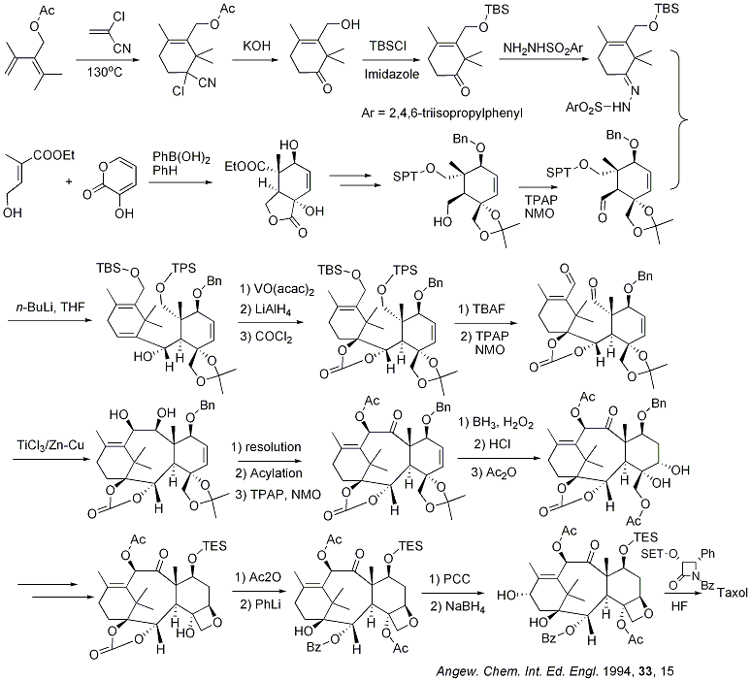
TOTALNA SINTEZA TAKSOLA

Slide 27
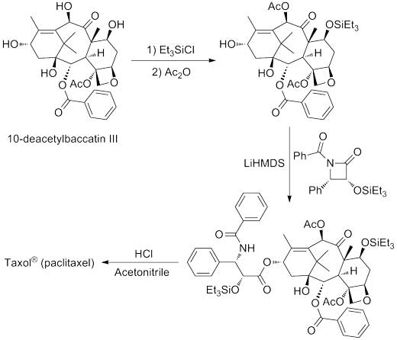
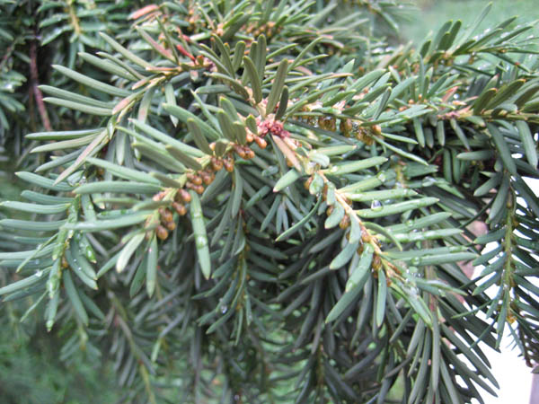
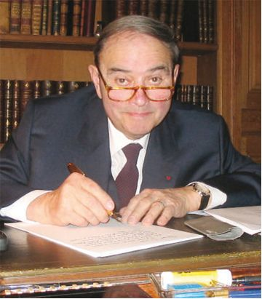
PARCIJALNA SINTEZA TAKSOLA
Taxus baccata
Pierre Potier
(1934–2006)
Za izolovanje 1 g deacetil-bakatina – 3 kg iglica tise.
27

Slide 28
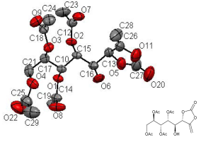
Strukturna formula (2R,3R,4R,5S)-5-hidroksi-5-((S)-5-metilen-2-okso-1,3-dioksolan-4-il)pentan-1,2,3,4-tetraacetata
RSA enol-karbonata

Slide 30
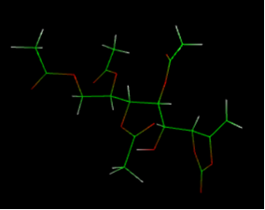
Izgled (2R,3R,4R,5S)-5-hidroksi-5-((S)-5-metilen-2-okso-1,3-dioksolan-4-il)pentan-1,2,3,4-tetraacetata u program VegaZZ (PDB format)

